Slide 2
Tự nhiên xã hội

Slide 8
Gợi ý :
Vỏ mít xù xì hay nhẵn mịn ?
Mít có mùi gì ?
Múi mít có vị như thế nào ?

Slide 10
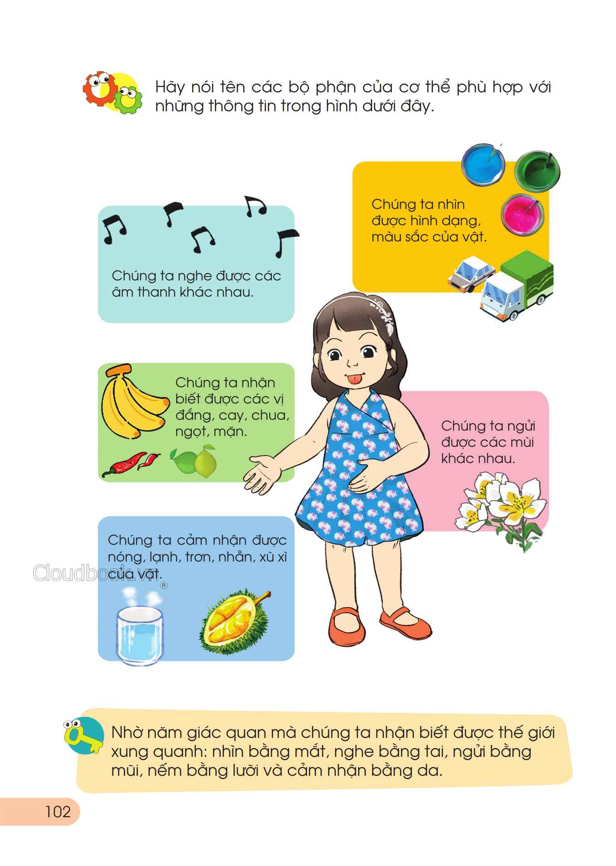

Slide 12
TRÒ CHƠI:
AI NHANH - AI ĐÚNG

